Slide 1
블록체인을 이용한
전자투표 및 설문 시스템
설계 명세서
20130262 김영상
20130162 김문서
20130721 안교욱
20131421 황성운

Slide 2
CONTENTS
1. 개요
2. 사용자 인터페이스
3. 설계 모델
3.1 블록체인 설계
3.2 클래스 다이어그램
3.3 유스케이스 실현
3.4 컴포넌트 다이어그램
4. 배치 다이어그램
5. 데이터베이스 설계
6. REST API 설계

Slide 3
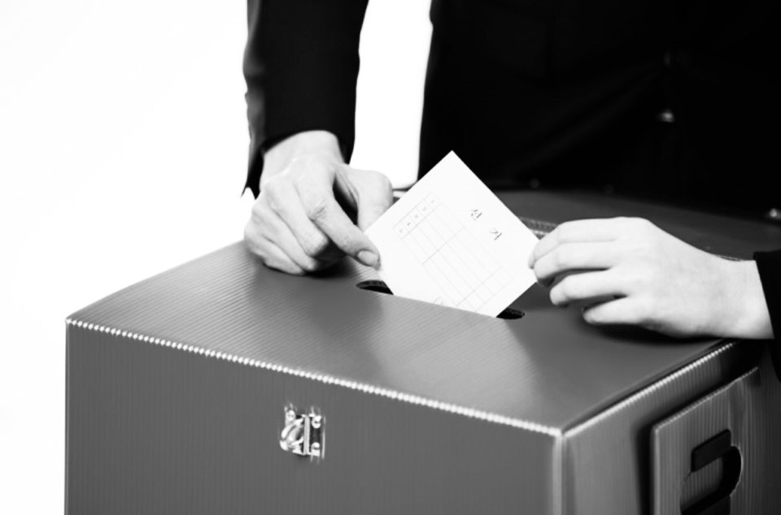
1. 개요
기존의 투표 및 설문조사 시스템은 중앙 집중 시스템으로써 보안이 취약하고 신뢰도가 떨어진다는 문제점이 있다.
모바일 + 블록체인

Slide 4
2. 기능적
요구사항
번호 | 기능 구분 | 식별 번호 | 기능 명
1 | 회원 정보 관리 | UIM-001 | 회원 등록
 |  | UIM-002 | 회원 정보 수정
 |  | UIM-003 | 회원 탈퇴
 |  | UIM-004 | 회원 정보 조회
 |  | UIM-005 | 관리자 임명
 |  | UIM-006 | 관리자 승인
 |  | UIM-007 | 관리자 승인 취소
 |  | UIM-008 | 승인 신청 내역 조회
 |  | UIM-009 | 로그인
 |  | UIM-010 | 로그아웃
2 | 투표 관리 | VM-001 | 투표 등록
 |  | VM-002 | 투표 삭제
 |  | VM-003 | 투표 목록 조회
 |  | VM-004 | 투표 결과 조회
 |  | VM-005 | 투표 참여
3 | 설문조사 관리 | SM-001 | 설문조사 등록
 |  | SM-002 | 설문조사 삭제
 |  | SM-003 | 설문조사 목록 조회
 |  | SM-004 | 설문조사 결과 조회
 |  | SM-005 | 설문조사 참여

Slide 5
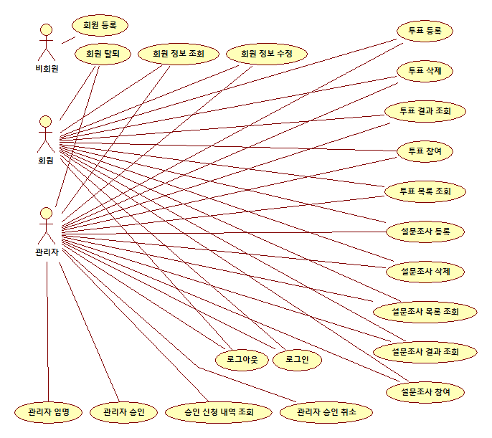
2. 기능적
요구사항

Slide 6
2. 기능적
요구사항
유스케이스 식별자 | UIM-001 | 유스케이스 명 | 회원 등록
개요 | 비회원이 시스템에 회원으로 등록한다.
주 행위자 | 비회원
기본흐름
행위자 |  | 시스템
1. 사용자가 회원가입 버튼을 클릭한다.
2. 카카오톡 계정을 연동한다.
 |  | 3. 추가정보(이름, 비밀번호, 학번, 회원 분류, 복수 전공 여부, 학과) 입력 양식을 제공한다.
4. 양식에 맞춰 사용자 정보를 입력한다.
5. 등록 버튼을 클릭한다.
 |  | 6. 회원으로 등록한다.
대안흐름
행위자 |  | 시스템
[A1. 등록 중 취소 버튼을 클릭할 경우]
5. 등록 중 취소 버튼을 클릭한다.
 |  | 6. 이전 화면으로 돌아간다.
예외 상황 시나리오
행위자 |  | 시스템
[E1. 미 입력된 사항이 있을 경우]
4. 필수 입력 정보를 입력하지 않고 등록 버튼을 클릭한다.
 |  | 5. 시스템에서 에러 메시지를 출력한다.
[E2. 중복된 회원 정보가 존재할 경우]
4. 중복된 회원 정보를 입력하고 등록 버튼을 클릭한다.
 |  | 5. 중복된 회원 정보가 있다는 메시지를 보여준다.
사후 조건 | 등록이 완료되었다는 메시지를 출력해준다.

Slide 7
2. 기능적
요구사항
유스케이스 식별자 | UIM-006 | 유스케이스 명 |  | 관리자 승인
개요 | 관리자가 회원을 소속 학과로 승인한다.
주 행위자 | 관리자
기본흐름
행위자 |  |  | 시스템
1. 승인하고자 하는 회원들을 선택한다.
2. 승인 버튼을 클릭한다.
3. 관리자 비밀번호를 입력한다.
 |  |  | 4. 선택된 회원들의 학과 정보를 수정한다.
대안흐름
행위자 |  | 시스템
[A1. 취소 버튼을 클릭할 경우]
2. 취소 버튼을 클릭한다.
 |  | 3. 이전 화면으로 돌아간다.
예외 상황 시나리오
행위자 |  | 시스템
[E1. 잘못된 비밀번호를 입력할 경우]
3. 잘못된 비밀번호를 입력한다.
 |  | 4. 시스템에서 에러 메시지를 출력한다.
사후 조건 | 관리자 승인이 완료되었다는 메시지를 출력한다.

Slide 8
2. 기능적
요구사항
유스케이스 식별자 | VM-001 | 유스케이스 명 | 투표 등록
개요 | 회원이 투표를 등록한다.
주 행위자 | 회원, 관리자
기본흐름
행위자 |  | 시스템
1. 투표 등록 버튼을 누른다.
 |  | 2. 투표 등록 양식(제목, 내용, 종료 날짜, 문항)을 제공한다.
3. 양식에 맞게 정보를 입력한다.
4. 확인 버튼을 클릭한다.
 |  | 5. 입력한 투표를 등록한다.
대안흐름
행위자 |  | 시스템
[A1. 취소 버튼을 클릭할 경우]
4. 취소 버튼을 클릭한다.
 |  | 5. 이전 화면으로 돌아간다.
예외 상황 시나리오
행위자 |  | 시스템
[E1. 미 입력된 사항이 있을 경우]
4. 필수 입력 정보를 입력하지 않고 확인 버튼을 클릭한다.
 |  | 5. 시스템에서 에러 메시지를 출력한다.
[E2. 개인이 개설할 수 있는 투표 횟수를 초과하였을 경우]
 |  | 2. 시스템에서 에러 메시지를 출력한다.
사후 조건 | 투표 등록이 완료되었다는 메시지를 출력한다.

Slide 9
3. 비기능적
요구사항
분류 | 내용
성능 요구 | 10분 이내로 블록을 만들어야 한다.
H/W 요구 | Android O/S 기반 스마트폰에서만 사용 가능하다.
예외조건 및 처리 | 투표 및 설문조사 종료 날짜는 현재 날짜보다 더 이전으로 할 수 없다.
 | 중복 투표 및 설문조사 참여를 할 수 없다.
 | 투표 및 설문조사 동시 개설은 5개로 제한한다.

Slide 10
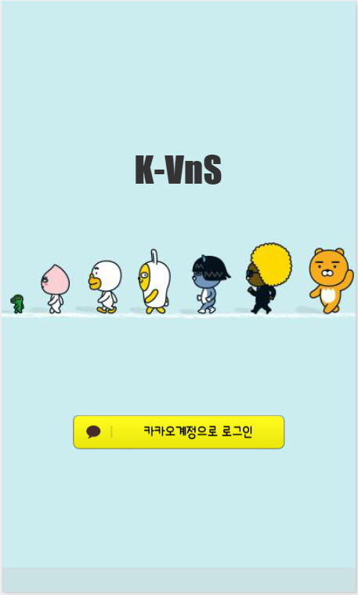
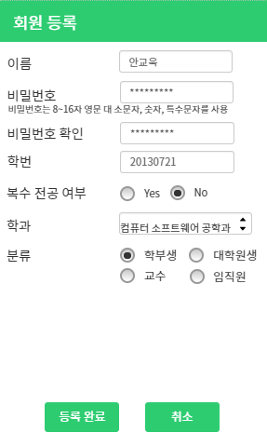
4. 사용자
인터페이스

Slide 11
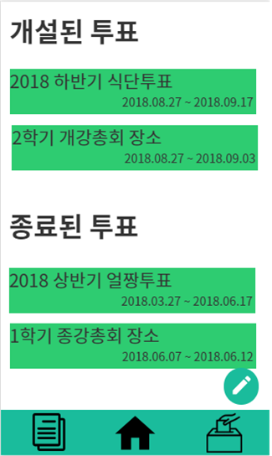
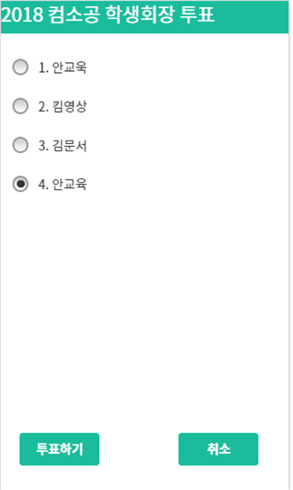
4. 사용자
인터페이스

Slide 12
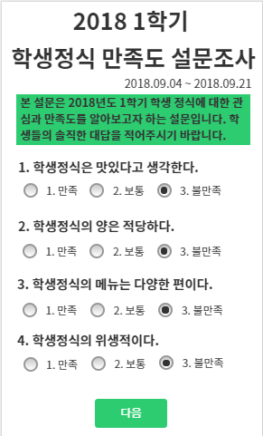
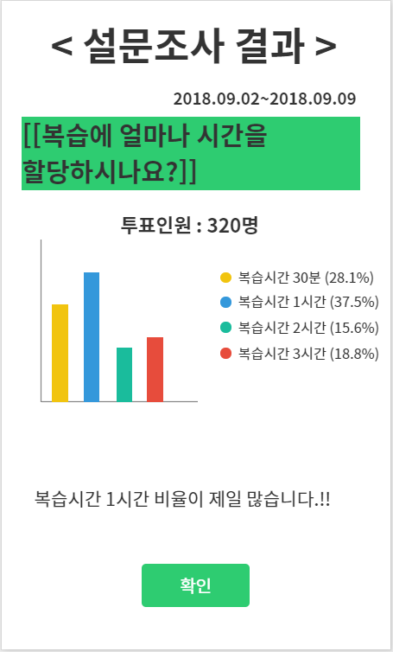
4. 사용자
인터페이스

Slide 13
5. 인수 조건
순번 | 항목 | 평가
 |  | 합격 | 불합격
1 | 투표 및 설문조사 결과가 누락되지 않는가?
2 | 중복 투표가 일어나지 않는가?
3 | 투표 및 설문조사 동시 개설 수가 5개 이하인가?

Slide 14

Q & A

